Slide 1
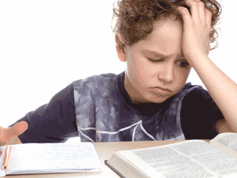
Trastornos específicos del aprendizaje
Liceo los Ángeles
Coordinación Académica

Slide 2
¿Qué son exactamente los problemas de aprendizaje?
El problema del aprendizaje es un término general que describe problemas del aprendizaje específicos. Un problema del aprendizaje puede causar que una persona tenga dificultades aprendiendo y usando ciertas destrezas.
Las destrezas que son afectadas con mayor frecuencia son: lectura, ortografía, escuchar, hablar, razonar, y matemática.
Los problemas de aprendizaje se hacen evidentes en los primeros años del periodo escolar pues están directamente relacionados con materias a partir de las cuales se determina el correcto rendimiento académico.
Este concepto se aplica principalmente a niños en edad escolar, antes del ingreso a primero de primaria, o durante los 7 primeros años de vida.

Slide 3
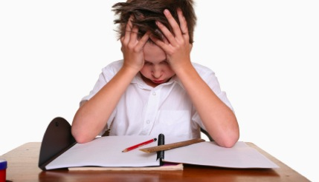
¿Y qué NO se considera un problema de aprendizaje?
Estas son cuando un niño tiene problemas al aprender debido a alguna discapacidad visual, auditiva, o motriz; cuando tiene retraso mental; o porque no ha recibido instrucción debido a desventajas culturales, económicas o ambientales.

Slide 4
¿Qué causa los problemas de aprendizaje?
Factores genéticos: como cromosomas recesivos, en dificultades específicas en lectura.
Factores pre-peri y posnatales: Complicaciones durante el embarazo.
Madres y padres mayores, tienen mayor probabilidad de tener un hijo disléxico.
Las disfunciones neurológicas han sido consideradas como causas significativas de las inhabilidades para aprender.

Slide 5
Consecuencias
Los problemas del aprendizaje pueden ocurrir en las siguientes áreas académicas:
Lenguaje hablado: atrasos, trastornos, o discrepancias en el escuchar y hablar.
Lenguaje escrito: dificultades para leer, escribir, y en la ortografía.
Aritmética: dificultad para ejecutar funciones aritméticas o en comprender conceptos básicos.
Razonamiento: dificultad para organizar e integrar los pensamientos.
Habilidades para la organización: dificultad para organizar todas las facetas del aprendizaje., etc.

Slide 6
¿Cómo detectar problemas de aprendizaje en los niños?
Dificultad para entender y seguir tareas e instrucciones.
Problemas para recordar lo que alguien le acaba de decir.
Dificultad para dominar las destrezas básicas de lectura, deletreo, escritura y/o matemática, por lo que fracasa en el trabajo escolar.
Dificultad para distinguir entre la derecha y la izquierda, para identificar las palabras, etc. Puede presentar tendencia a escribir las letras, las palabras o los números al revés.
Falta de coordinación al caminar, hacer deporte o llevar a cabo actividades sencillas como sujetar un lápiz o atarse el cordón del zapato.

Slide 7
Clasificación del problema
1. TRASTORNOS DEL APRENDIZAJE. Como las habilidades académicas como la lectura, aritmética y la expresión escrita.
2. TRASTORNOS DE LAS HABILIDADES MOTORAS. Implica las dificultades para la coordinación física como la dispraxia y la lesión cerebral.
3. TRASTORNOS DE LA COMUNICACIÓN-Se encuentra el déficit en el lenguaje expresivo, déficit en el lenguaje receptivo, tartamudez y trastornos fonológicos.
4. TRASTORNOS DE CONDUCTA. Se trata de las llamadas "conductas antisociales", en las que no se respetan los derechos de los demás ni las normas sociales.

Slide 8
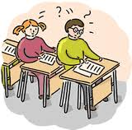
TRASTORNOS DEL APRENDIZAJE
Disortografia
Digrafía
Discalculia
Disfasia y afasia
Disartrias
Dislalia
dislexia

Slide 9
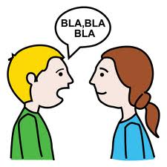
TRASTORNOS DE LA COMUNICACIÓN
DISFEMIA
TARTAMUDEZ O ESPASMOFEMIA
TRASTORNO FONOLÓGICO
TARTAJOFEMIA

Slide 10
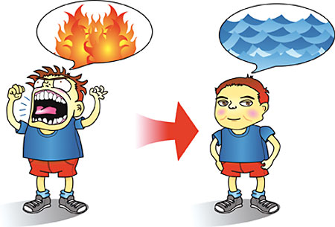
TRASTORNOS DE CONDUCTA
T.D.H.A.(Trastorno Déficit Atencional con Hiperactividad)

Slide 11
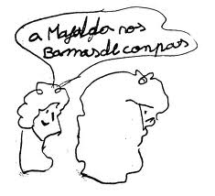
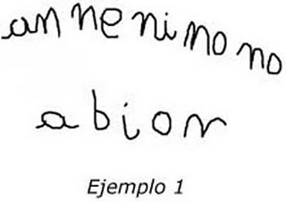
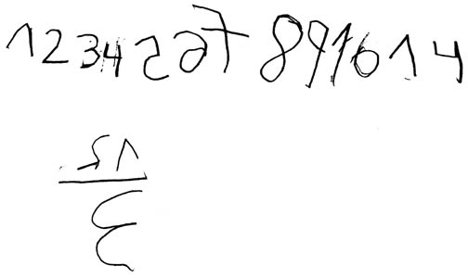

Slide 13
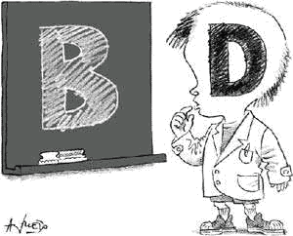
islexia | Dificultad para leer oraciones o palabras sencillas. Suelen presentarse problema frecuentes con palabras cortas como del o por | Nombrar objetos cuando se pasea por la calle o en coche,
 | Invierten las palabras de manera total o parcial, por ejemplo casa por saca | Cantar canciones de la guardería para seguir ritmos y palabras sencillas,
 | Escriben la misma palabra de distintas maneras | Bailar le ayudará a coger el ritmo y a mover todo el cuerpo.
 | Invierten las letras, por ejemplo p por b, o d por b | Desarrollar un ritmo utilizando las palmas, lo cual ayudará a controlar los dedos, sobre todo el pulgar.
 | Tiene dificultadas para ver que una palabra está mal escrita
 | Cometen errores de ortografía raros, como merc por comer
 | Copian las palabras mal aunque están mirando cómo se escriben
 | Conocen una palabra pero usan otra, como gato por casa

Slide 14
Problema | Caracteristicas | Tratamiento
DISFEMIA | Son alteraciones del lenguaje caracterizadas por tropiezos, espasmos y repeticiones debido a una imperfecta coordinación de las funciones ideomotrices cerebrales. | Se recomienda trabajo con especialista, fonoaudiolgo, y acompañamiento familiar
TARTAMUDEZ O ESPASMOFEMIA | Es una alteración de la comunicación (más que del lenguaje) consistente en una falta de coordinación motriz de los órganos fonadores que se manifiesta en forma de espasmos que alteran el ritmo normal de la palabra articulada
TRASTORNO FONOLÓGICO | A los 8 años normalmente se produce una recuperación espontánea, pero la terapia del habla y del lenguaje puede ayudar a que el desarrollo del habla se produzca de forma más rápida y completa. El riesgo de una baja autoestima a nivel comunicativo resulta una complicación potencial.
TARTAJOFEMIA | Consiste en un apresuramiento tal al hablar, que difícilmente se entiende lo que dice la persona. Los sonidos chocan unos con otros y no se entienden o se suprimen las sílabas, dando la impresión de que la persona piensa más rápido de lo que puede hablar. Esto se debe a una falta de coordinación entre el influjo motor y la movilidad de los órganos de articulación fonatoria.

Slide 15
Los Trastornos del comportamiento son extremadamente comunes en la infancia. Del 2 al 7%, de los niños en edad escolar cumple los criterios diagnósticos de T.D.H.A.(Trastorno Déficit Atencional con Hiperactividad), o bien un trastorno de conducta. Desde los primeros meses de vida pueden observarse en algunos casos, conductas que a la larga se podrían convertir en trastornos del comportamiento. Concretamente:
Edad | Manifestaciones o signos
6 a 12 meses | Algunos autores afirman que pueden aparecer ya algunas conductas parecidas a la agresión.
12 a 18 meses | Pueden establecerse conductas de empujar o golpear para obtener algo.
18 a 24 meses | Se empiezan a observar ya conductas que pueden ser clasificadas de hostiles o agresivas hacia otros.
30 a 36 meses | Se reducen las conductas agresivas que tienen como finalidad obtener alguna cosa y en su lugar empieza a aparecer la agresividad verbal y las amenazas.
36 a 48 meses | Repertorio de conductas obstinadas e intransigentes.
5 a 6 años | Problemas de atención. Crueldad con los animales, comportamientos de oposición, mentiras, pequeños hurtos, etc...

Slide 16
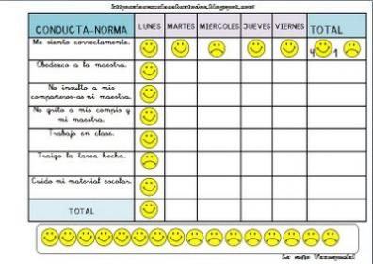
algunas de las técnicas cognitivo-conductuales para la intervención
Economía de Fichas. Estas técnicas resultan muy útiles para el establecimiento de conductas alternativas de colaboración en casa y actividades cotidianas. Básicamente consiste en entregar reforzadores (puede ser algún tipo de ficha, moneda, etc...) cuando aparezca la conducta deseada. Posteriormente y según un plan trazado con anterioridad, se intercambiarán por un premio mayor. El principal reto de ésta técnica es que una vez retiremos los reforzadores materiales, los propios refuerzos naturales (respuesta positiva del entorno ante el cambio) lleguen a mantener por sí solos las conductas en cuestión.

Slide 17
Contrato Familiar. Cuando las cosas están muy difíciles en las interacciones familiares, el Contrato Conductual, establecerá por escrito una serie de acuerdos, pactados de común acuerdo por las partes (adolescente y resto familia) y que regulará nuevas formas de interacción. El adolescente puede obtener así una serie de beneficios (p.e. llegar un poco más tarde el fin de semana sin recibir broncas) pero tendrá que comprometerse a mantener limpia su habitación o a estudiar un determinado tiempo. El Contrato debe especificar claramente todas estas circunstancias y deberá ser firmado por las partes.
Tiempo Fuera. Contingentemente a la emisión, por parte del niño, de la conducta inadecuada, se le retira del lugar o separa del grupo durante un tiempo breve (5 a 10 minutos). El adulto, cuando procede a separar al niño, debe procurar hacerlo sin violencia verbal o física y diciéndole que en cuanto corrija su actuación volverá a la situación de inicio. Esta técnica puede provocar reacciones emocionales colaterales y debe utilizarse con prudencia en función de la edad del niño y el tipo de conducta.
Habilidades Sociales. Su principal objetivo es enseñar al niño conductas más eficaces que puedan ser empleadas en distintas situaciones sociales. Habilidades como conversar, relacionarse con sus iguales, expresar sus ideas, sentimientos e incluso sus quejas, puede hacerse sin utilizar la agresividad o la coerción.

Slide 18
Educa al niño de hoy y no castigaras al hombre de mañana
Muchas Gracias

